Slide 1
Введение
Клещин Никита

Slide 2
Знакомство
Правила игры
Ведение проекта
Ваша команда
Hello Android!
Hello World!
Содержание занятия

Slide 3
Напоминание отметиться на портале

Slide 4
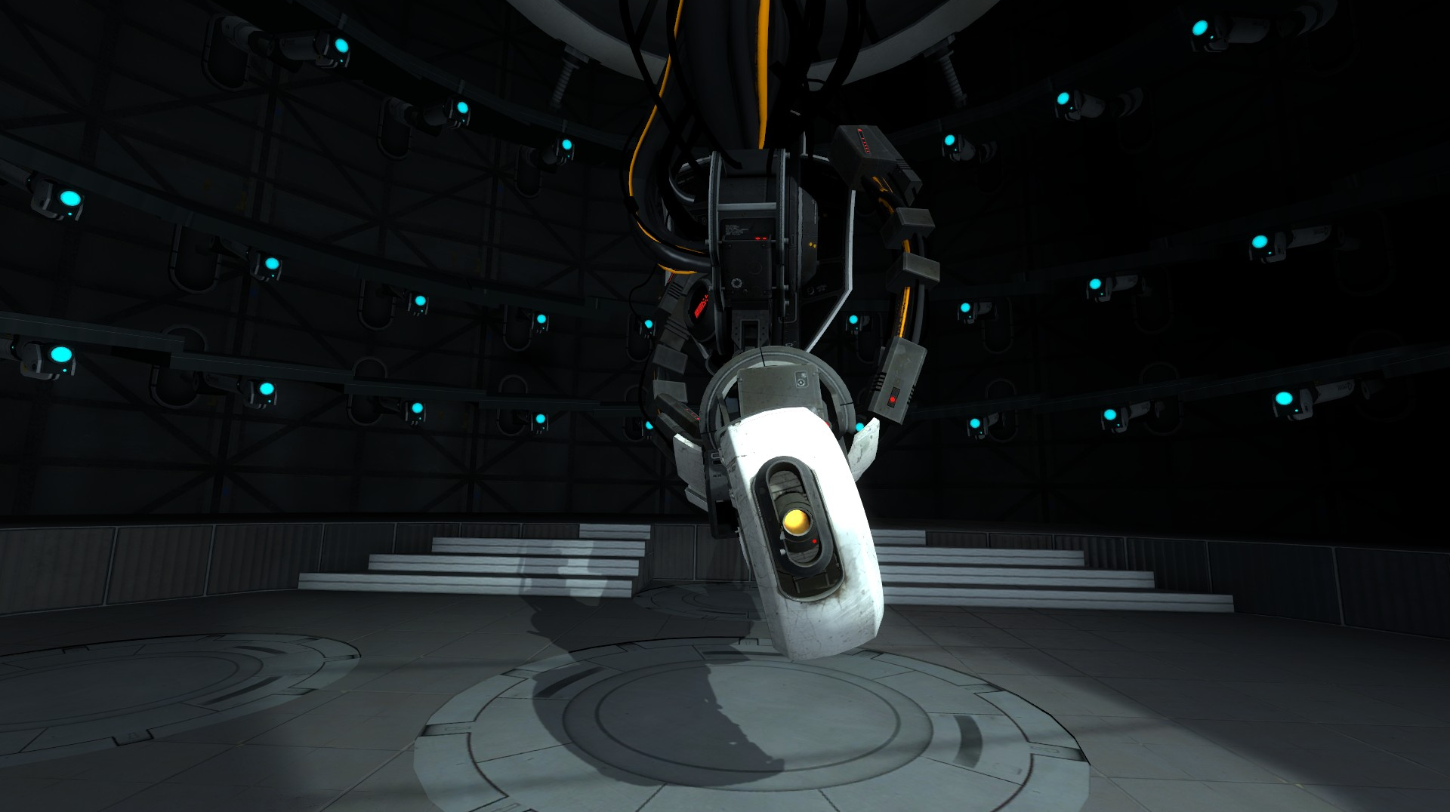

Включите камеру

Slide 5
Знакомство
Привет:)

Slide 6
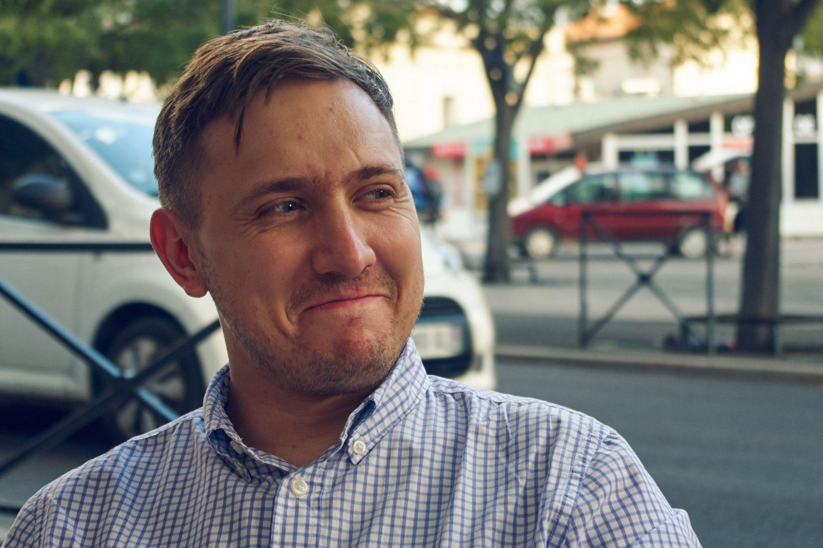
Клещин Никита
Руковожу разработкой Android и AndroidTV приложений для проекта premier.one
Занимаюсь разработкой под Android с 2010 года.
Поработал в Rambler над проектами Афиша.
Один из первых мобильных разработчиков lamoda
В Mail.ru руководил Android разработкой DeliveryClub и стриминговой платформы

Slide 7
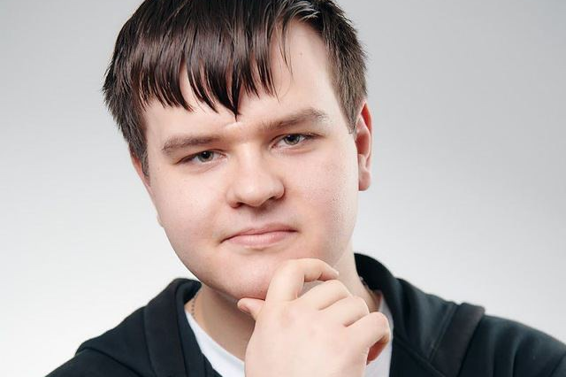
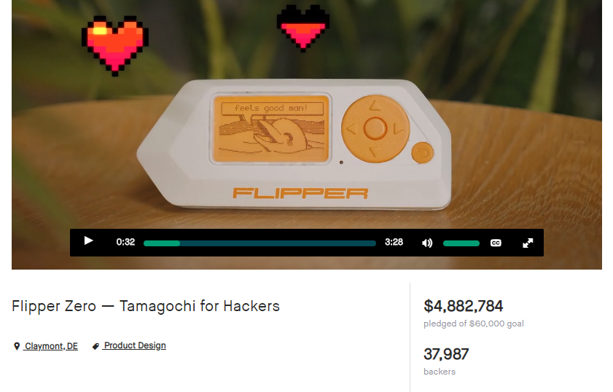
Куликов Никита
Разрабатывает опенсорс приложение для Flipper Zero (мультитул-тамагочи), до этого приклеивал головы людей к овечкам в Snapchat и работал в Mail.ru и Яндекс.
Выпускник технопарка, основной курс разработки, от Mail.ru

Slide 8
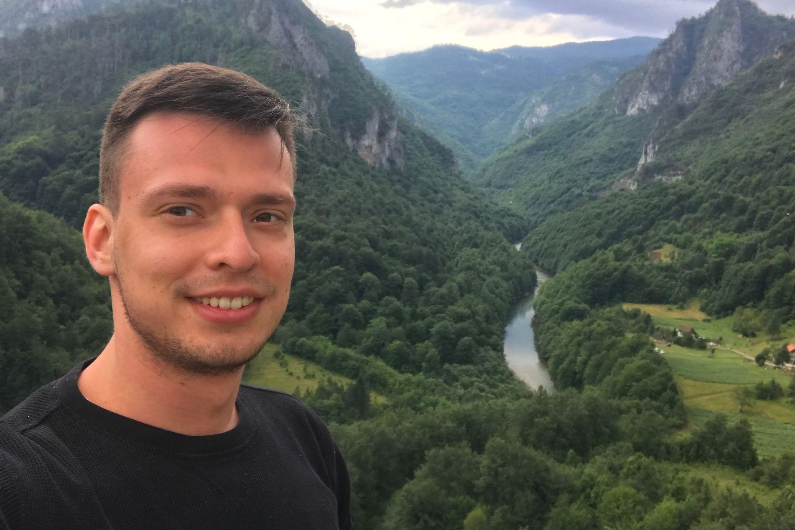
Дорофеев Юрий
Делает стартап по изучению английского при помощи мемов.
В прошлом - тимлид android команды мессенджера «ТамТам».

Slide 9
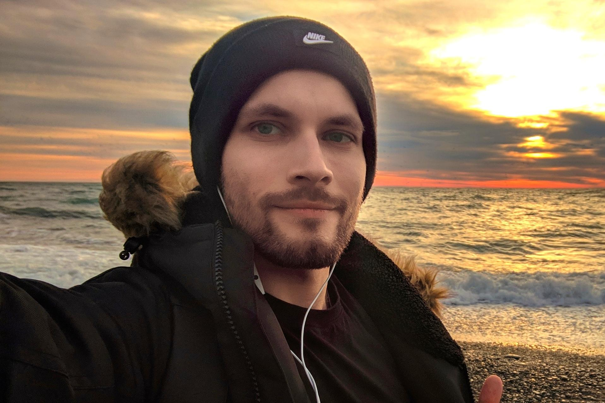
Говоровский Андрей
Руководитель мобильной командой ВКонтакте, которая занимается развитием SuperAppKit под iOS и Android
Выпускник технопарка, основной курс разработки, от Mail.ru

Slide 10
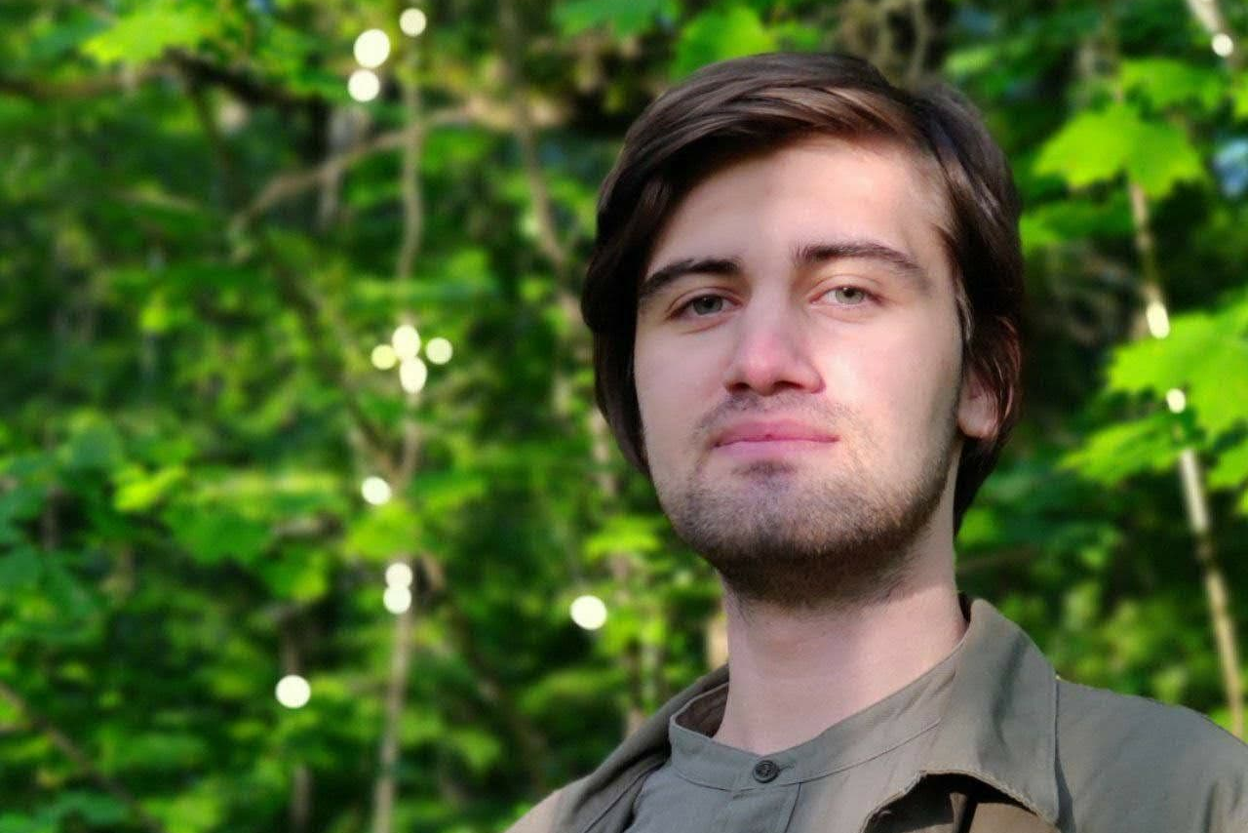
Айдаров Асхар
Сейчас работает андроид разработчиком в Сбере.
Выпускник технопарка, курса по Android разработке, от Mail.ru

Slide 11
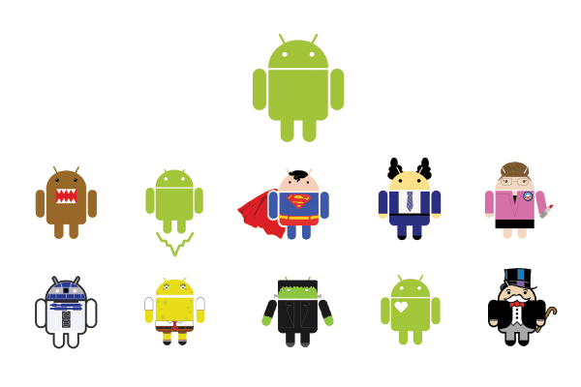
Менторы
Выпускники курсов
Коллеги по работе
Бывшие коллеги
Менторы со стажем
Люди с опытом, который хотят помочь вам приобрести новые знания и реализовать проект любой сложности.
Одно условие - они вам помогают делать проект, но не делают проект за вас:)

Slide 12
Правила игры
Дедлайны и оценки

Slide 13
Работа на дом
Подготовить Техническое Задание (10 баллов)
4 теста после лекций (по 5 баллов)
Оценка за курс строится из
Промежуточная отчетность
3 Рубежных контроля (10, 15, 20 баллов)
Защита проекта (25 баллов)

Slide 14
10
13.10.21
Баллов за задание
Срок сдачи
Примерная структура
Техническое Задание
Описание команды
Основная идея приложения
Описание функциональностей
Этапы работы (MVP1, MVP2, ...)
Распределение задач и обязанностей
Карта экранов и переходов
Домашнее задание №1

Slide 15
5
06.10.21
Баллов за задание
Срок сдачи
Информация о тесте
Тест для проверки усвоения материала лекции "Интерфейс. Основы верстки. Списки"
Выделяется 15 минут на тест
Тест можно пройти до следующей лекции
Домашнее задание №2

Slide 16
5
13.10.21
Баллов за задание
Срок сдачи
Информация о тесте
Тест для проверки усвоения материала лекции "Activity. Fragment. Lifecycle"
Выделяется 15 минут на тест
Тест можно пройти до следующей лекции/РК
Домашнее задание №3

Slide 17
5
27.10.21
Баллов за задание
Срок сдачи
Информация о тесте
Тест для проверки усвоения материала лекции "Многопоточность и сетевые запросы"
Выделяется 15 минут на тест
Тест можно пройти до следующей лекции
Домашнее задание №4

Slide 18
5
10.11.21
Баллов за задание
Срок сдачи
Информация о тесте
Тест для проверки усвоения материала лекции "Фоновая работа, уведомления"
Выделяется 15 минут на тест
Тест можно пройти до следующей лекции
Домашнее задание №5

Slide 19
10
13.10.21
Баллов за задание
Срок сдачи
Информация о мероприятии
Проверка наработок и технического задания
Питч проекта
Презентация Технического Задания
Каждый участник команды делится тем, что успел сделать в проекте
Корректировка проекта
Общение, советы
Рубежный контроль №1

Slide 20
15
17.11.21
Баллов за задание
Срок сдачи
Информация о мероприятии
Проверка готовности MVP проекта
Питч имеющегося функционала
Каждый участник команды делится тем, что успел сделать в проекте
Общение, советы
Рубежный контроль №2

Slide 21
20
08.12.21
Баллов за задание
Срок сдачи
Информация о мероприятии
Предзащита
Питч имеющегося функционала
Презентация проекта
Каждый участник команды делится тем, что успел сделать в проекте
Корректировка презентации
Рубежный контроль №3

Slide 22
20+5
15.12.21
Баллов за задание
Срок сдачи
Информация о мероприятии
Защита проекта
Презентация проекта
5 дополнительных балла выдается за наличие статического анализатора в проекте либо за наличие автотестов
Защита проекта

Slide 23
Еще активности?
Оффлайн встречи
Возможно. Зависит от эпидемиологической ситуации:(
Хакатоны
Защита или рубежные контроли
Дополнительные лекции
Если большая часть студентов захочет дополнительную лекцию по какой-то теме, то мы постараемся найти человека, который сможет ее провести

Slide 24

Что в итоге?
Получите представление о работе в этой сфере
Набьете шишки на учебном проекте
Разовьете “софт скиллы”
Получите преимущество при прохождении собеседований
Надеемся, что обзаведетесь полезными связями

Slide 25
Что-то еще?
Не забывайте отмечаться о посещении лекции
Давайте нам обратную связь
После лекции можно оставить отзыв
В личке, менторам, в чатах
Мы прилагаем максимум усилий, чтобы поделиться с вами всем своим опытом и вскрыть подводные камни как можно раньше.
Но путь к профессионализму лежит через практику.

Slide 26
Ведение проекта
С чего начать? Как это должно работать?

Slide 27
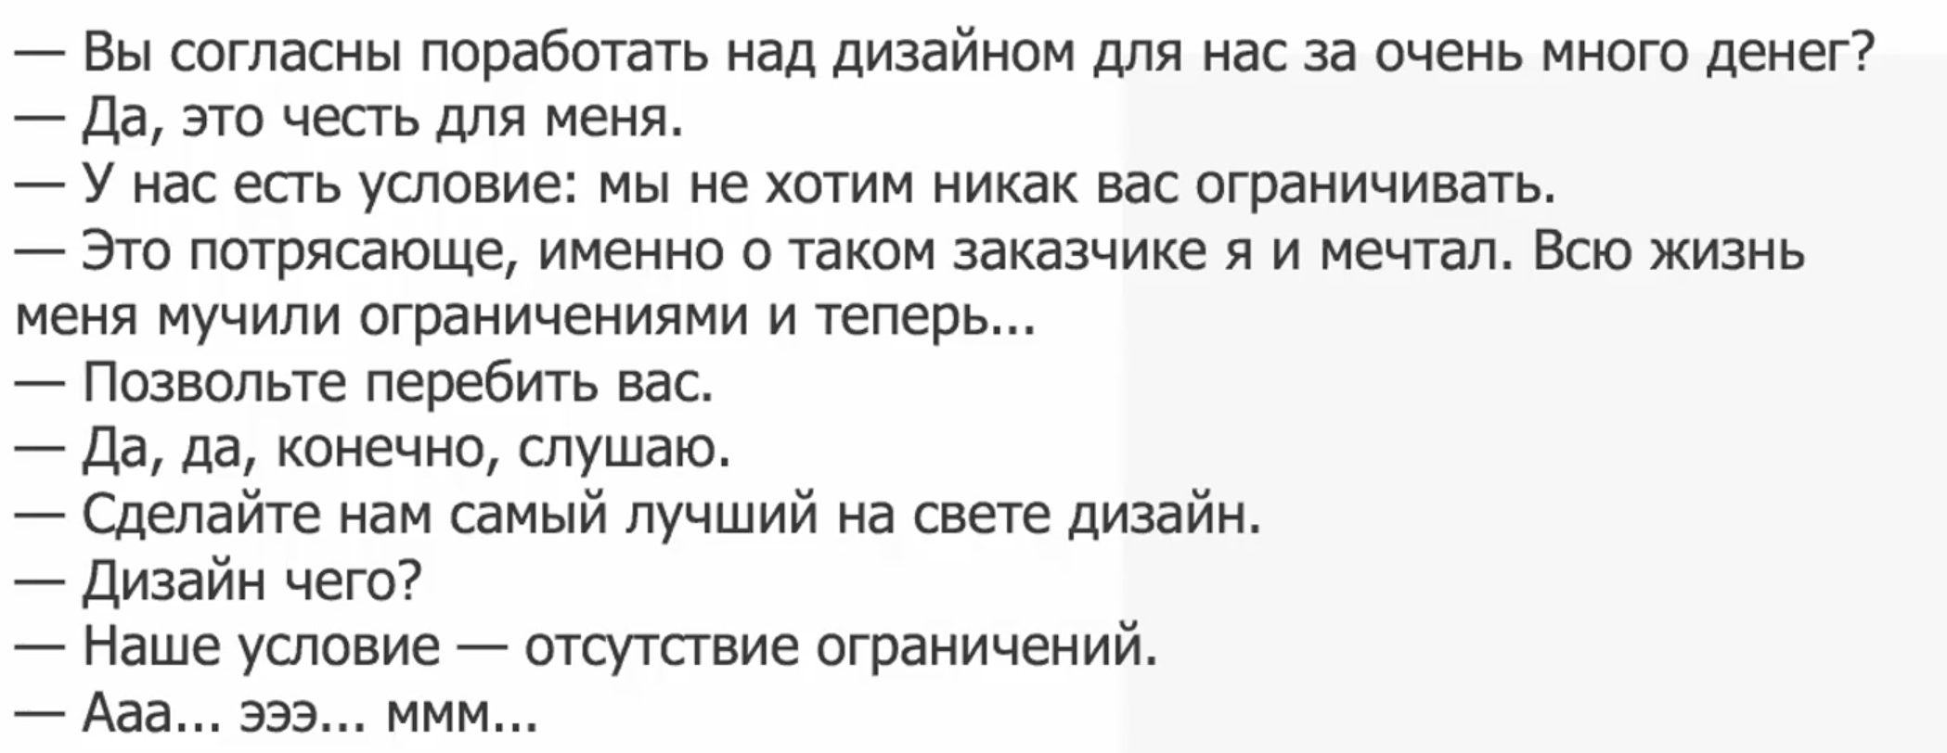
Польза ограничений
Ководство Лебедева 175

Slide 28

Ограничения

Slide 29
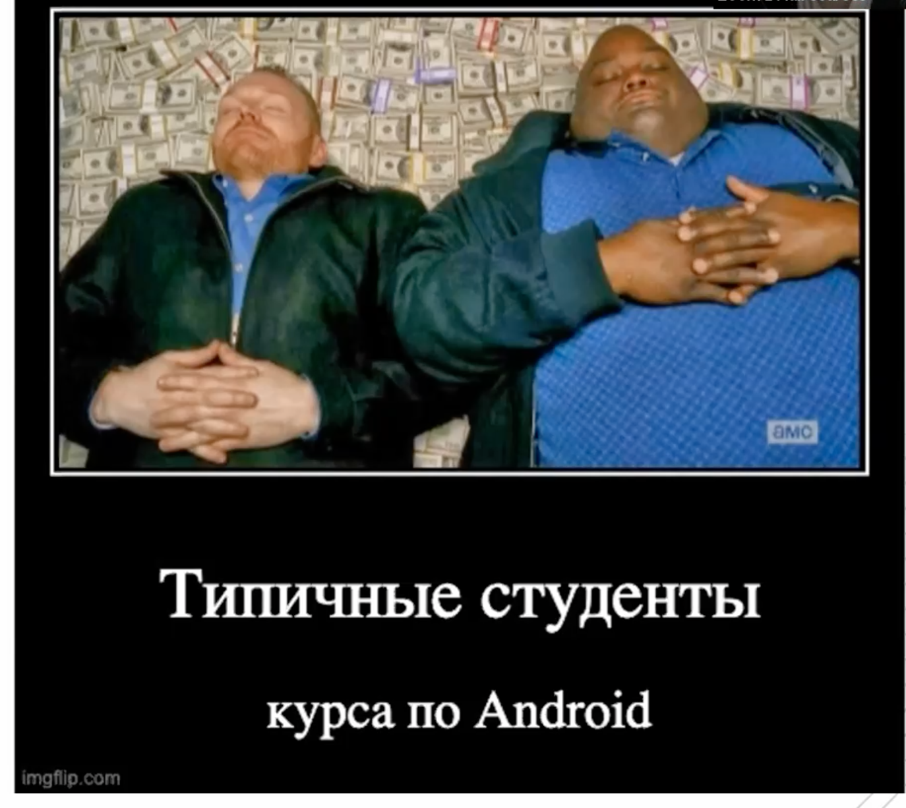
Самое время реализовать свои мечты

Slide 30

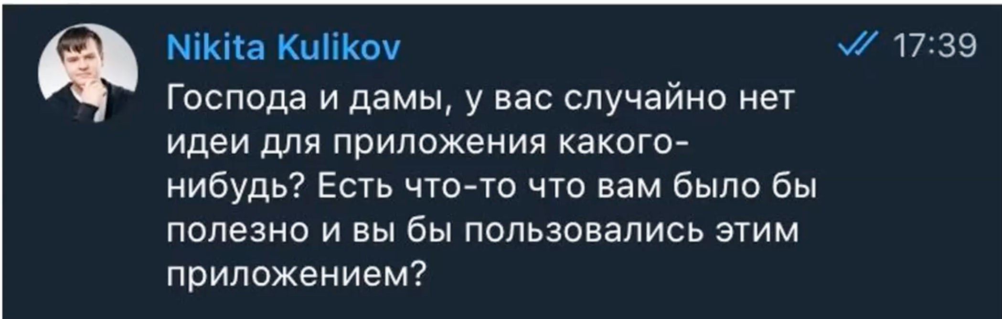
Решение “боли” пользователя

Slide 31
Посмотреть на готовые идеи
Можно глянуть на готовые сервисы: https://github.com/public-apis/public-apis
https://rapidapi.com/collection/list-of-free-apis
И сделать приложение на основе их API. Или придумать приложение, которое в своей работе использует комбинацию готовых сервисов* * У нас была одна команда студентов, которая использовала API Spotify для проигрывания музыки, нашла сервис с текстами песен и использовала сервис-переводчик для перевода текста на другие языки.

Slide 32
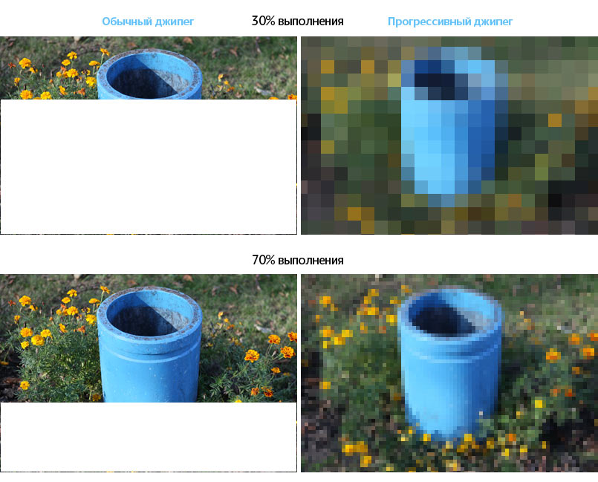
MVP или метод прогрессивного джипега
https://bit.do/fJTRy

Slide 33
Instagram и MVPv1
Истории
Посты
Комментарии
Сообщения
Лайки
Кнопка ”Поделиться”

Slide 34
Instagram и MVPv1
Истории
Посты
Комментарии
Сообщения
Лайки
Кнопка ”Поделиться”

Slide 35
VK и MVPv1
Страница профиля
Стена
Музыка
Сообщения
Видео
Истории

Slide 36
VK и MVPv1
Страница профиля
Стена
Музыка
Сообщения
Видео
Истории

Slide 37
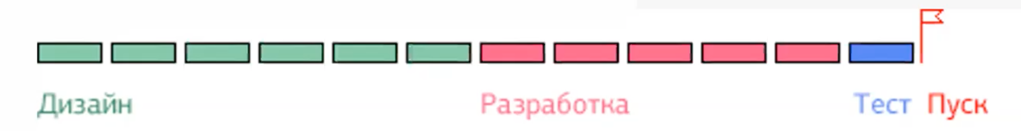
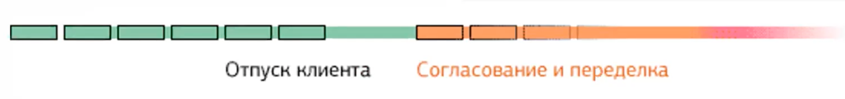
Планирование
Ожидание (waterfall)
Реальность (хаос)

Slide 38
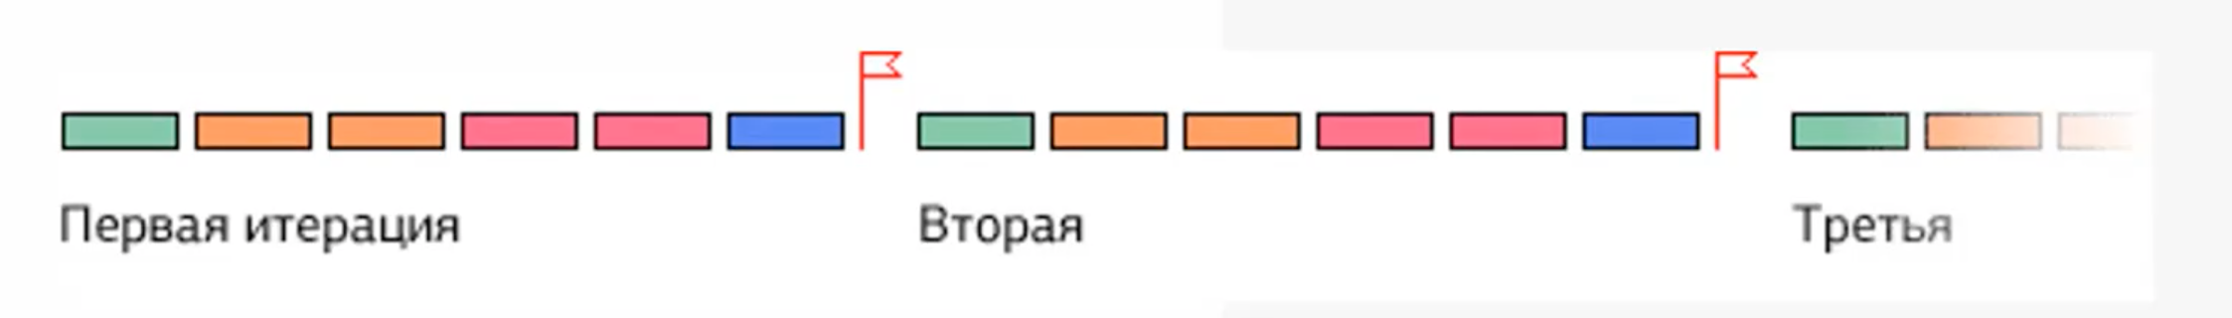
Декомпозиция и итерации
Из-за отсутствия опыта и методики, поставленная цель может вызвать фрустрацию (и прокрастинацию).
Если фича кажется непонятной - стоит смотреть на нее сквозь пользовательские сценарии.
Поэтому, если кажется что задача выглядит непонятной или нереальной - надо ее бить на более мелкие задачи и подзадачи.

Slide 39
Ваша команда
Один в поле не воин

Slide 40
Ограничение
Команда должна состоять из четырех человек (конечно, бывают исключения)
За командой закрепляется ментор
Нет, ментор не пишет за вас код:)
Задача ментора - помочь преодолеть трудности
Могут помочь организовать процесс или команду
Подскажут про инструменты и фреймворки
Команда отчитывается о проделанной работе на рубежных контролях
Команда презентует свой проект на защите
Каждый участник команды должен знать проект, а не только свои фичи
Команда получает оценки только за разработку под Android (например, разработка серверной части на оценку не влияет)

Slide 41
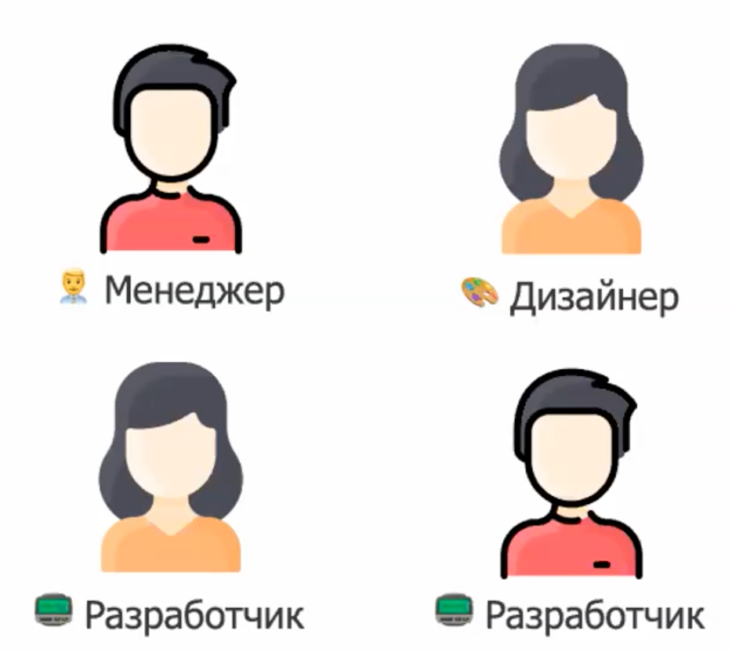
Команда нормального человека

Slide 42
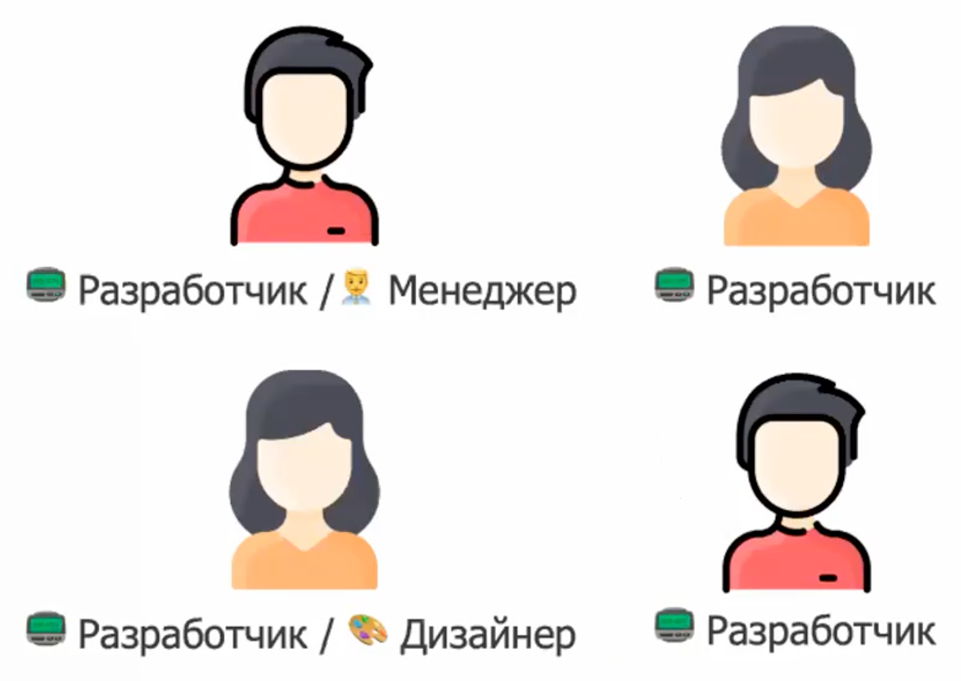
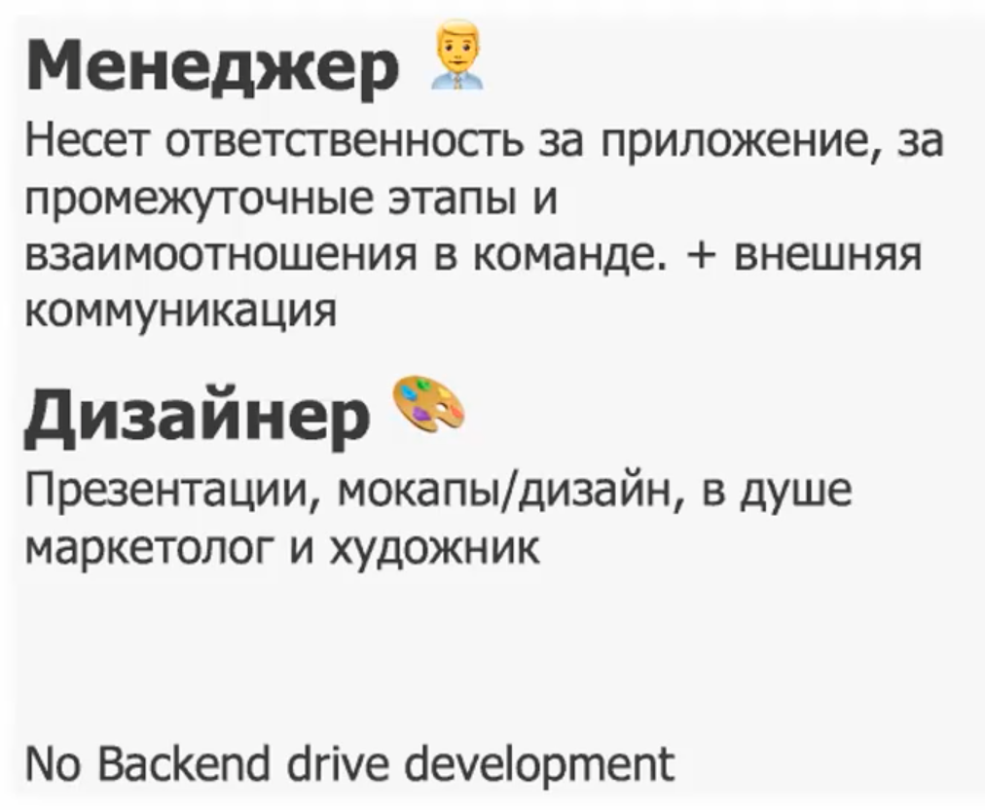
Реалистичная команда - роли и мультиклассы:)

Slide 43
Процесс разработки...
Создайте чатик команды + ментор, чтобы было удобно обсуждать задачи и проблемы
Старайтесь вести доску с задачами (trello, git-issues, или подобное)
Уделяйте время проекту каждую неделю, в течении курса
Не зарывайтесь в проблемы - если менторы, преподаватели, более опытные студенты, которые смогут посоветовать готовые решения или поделиться рабочими идеями
Используйте git-flow подход в разработке
Для каждой фичи создавайте отдельную ветку, которую надо будет вливать в разработческую ветку
Вливайте изменения при помощи пул-реквестов, чтобы ваши изменения мог посмотреть другой человек

Slide 44
Hello Android!
Немного истории

Slide 45
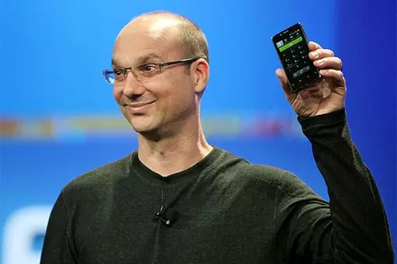
Andy Rubin, 2003 год
Основание стартапа: 2003 год
Покупка Google: 2005 год
Android 1.0: 2008 год
Android 1.6: 2009 год

Slide 46
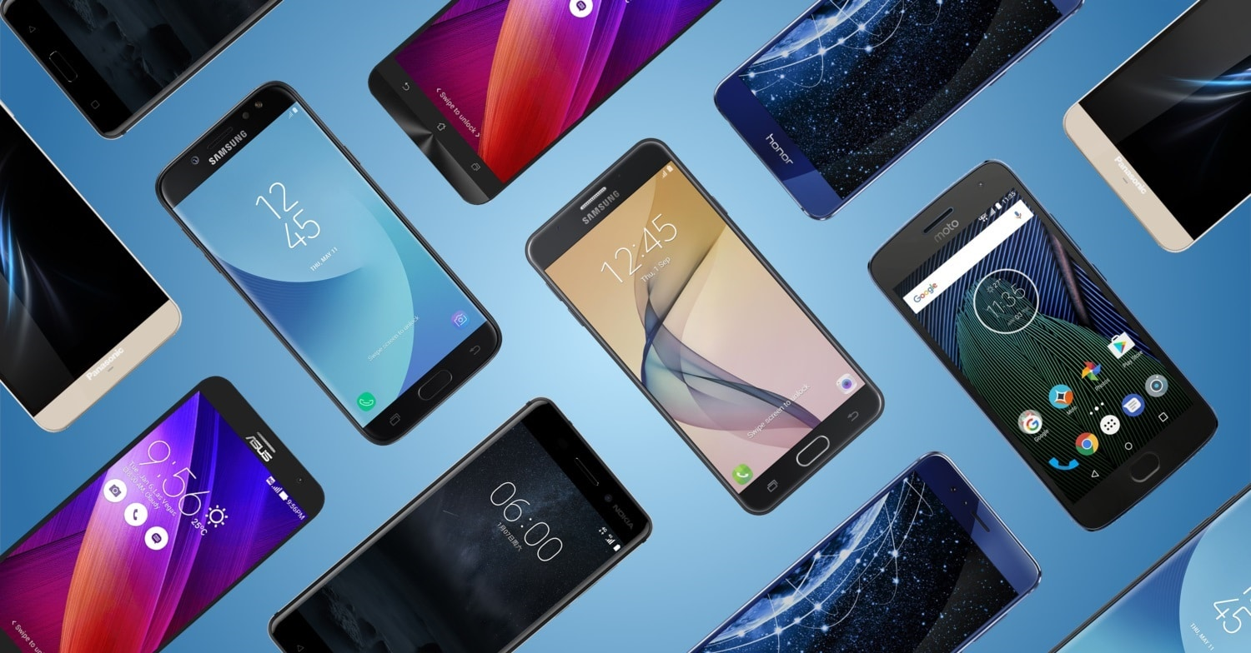
Плюсы Android
- Свободная платформа и открытый код
- Множество производителей
- Множество дизайнов
- Разный ценовой сегмент
- Поддержка от Google

Slide 47
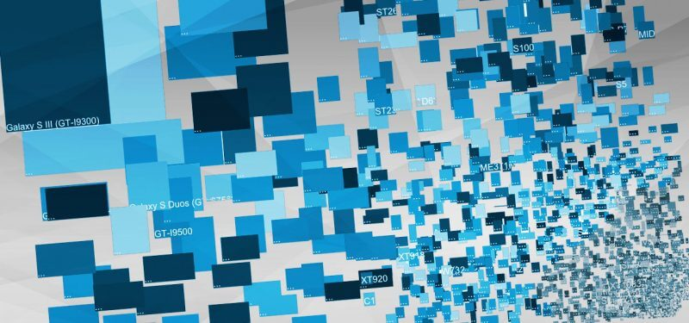
Минусы Android
- Свободная платформа и открытый код
- Множество производителей
- Множество дизайнов
- Разный ценовой сегмент
- Поддержка от Google

Slide 48
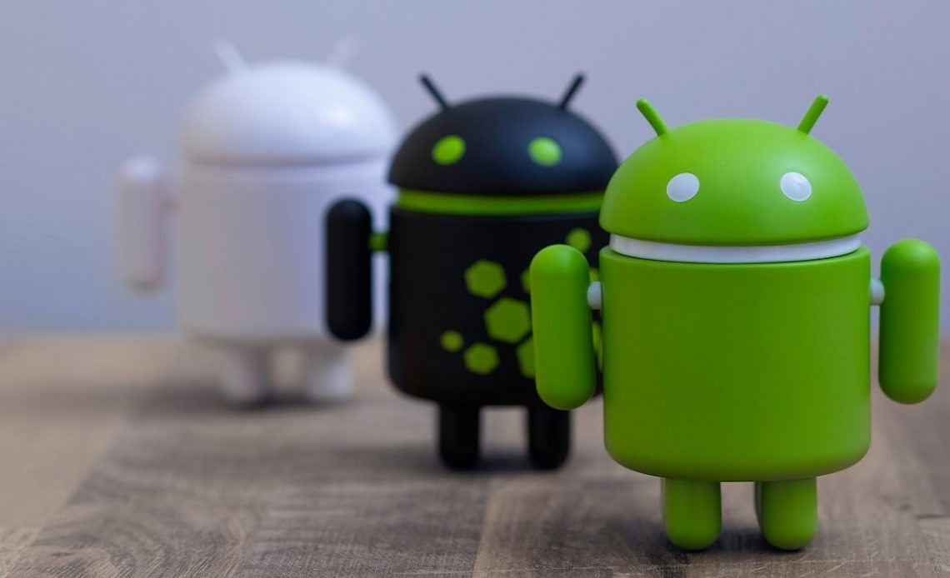
Android разработка не стоит на месте
Фрагментация предусмотрена на раннем этапе
Команда разработчиков занимается обратной совместимостью
Команда разработчиков дает советы
Поддержка Android экспертов
Большое сообщество
Много примеров
Codelabs
Notes:
Я бы сказал что команда Android имела достаточный опыт чтобы знать с чем могут столкнуться разработчики, к первому релизу уже заложили параметры на которые можно закладывать свое приложение - квалифаеры. Это и текущая локаль системы, ширина экрана, ориентация устройства, плотность пикселей, конечно же и версия API.
Верстка делается не в пикселях, а в относительных точках. Это сделано для того, чтобы на экранах с разной плотностью (слышали же ретина и не ретина), одна верстка выглядела одинаково и не “мылилась”. Могу сказать что для разработчика прям классно, а вот многим дизайнером это понять сложно).
Сами разработчики не сразу, но сделали начали разрабатывать компоненты, которые поддерживают старое API. Ранее библиотеки называли support-library, сейчас же предпочтительно использовать androidx-библиотеки, компоненты которых пытаются перенести новый функционал на старые версии Android или, позволяют вам использовать сразу новое API компонентов, а сам компонент проследит за тем, чтобы это не сломало работу на старых андроидах. Они еще поддерживают специальные режимы для слабовидящих, о чем мало кто задумывается.
Но это компоненты. есть также библиотеки и “сервисы”, которые пишут команда Android, Google и Firebase. Как пример привел бы библиотеку по определению местоположения. У меня на эту тему даже есть больной опыт. Когда надо было поддерживать андроиды с 4 API, общение со всеми сенсорами надо было было делать самому. При этом если ты постоянно использует GPS, то сажаешь батарейку, а если к GPS подключаешься изредка - то он не успевает прогреться. Приходилось ориентироваться на разные датчики (магнитное поле земли, переключение интернета), чтобы включать или выключать GPS в фоне. Все это еще осложнялось тем, что API по геолокации андроида тоже зависело от версии Android. Сейчас же - у гугл есть оптимизированная библиотека по определению геолокации.
Команда Android помимо того что делает инструменты устраивает митапы, есть шоу на ютубах. Троллят людей в твиттере)
Также появилось много людей, которые, кажется, знают андроид лучше самих разработчиков Jake Wharton и его команда из Square, библиотеки от команд AirBnb. Все их библиотеки упрощают жизнь и позволят быстро накидать вполне симпатичное приложение.
Ну, и за 10 лет, сообщество столкнулось с большим количеством проблем. И решило их) Но, мода на месте не стоит. И если раньше приходилось делать “как в iPhone”, то сейчас “сделай так, что бы работало вот примерно как-то вот так вот”.

Slide 49
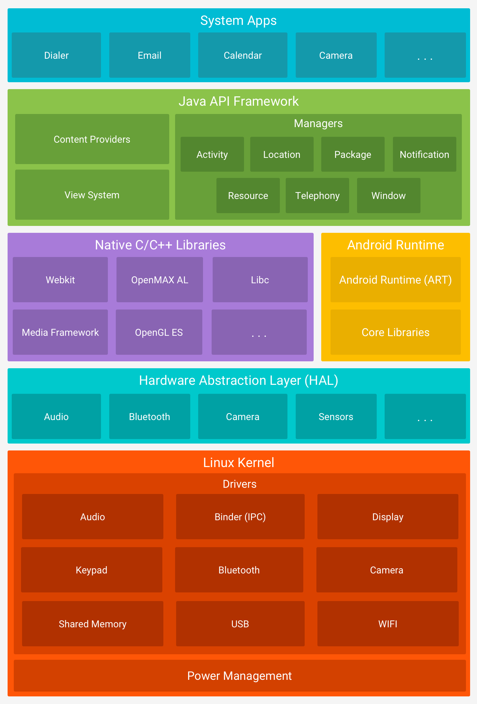
Архитектура Android
linux based - удобно для производителя
HAL - для удобства портируемости
Нативный библиотеки
Собственная среда выполнения - ART
Android API
Приложения
Notes:
Кстати, как вы думаете - Android это операционная система или нет? Несмотря на то, что везде постоянно говорят Android OS.
https://developer.android.com/guide/platform
В основе всей системы лежит ядро Линукс:)
Это решение явно позволило сэкономить время на разработку себе. Так же дать возможность производителям писать необходимые драйвера для их девайсов не под какой-то абстранктный AndroidOS, а под хорошо известное многим айтишникам ядро. Само ядро линукс включает в себя уже все лучшие наработки по безопасности, многопоточности, многопроцесности и прочее.
Далее - уровень аппаратной абстракции. Это как раз спецификация общения с устройствами девайса. HAL - это еще один из показателей портируемости системы, т.к. она общается с устройствами системы по спецификации, которой они должны соответствовать
Нативные библиотеки. Многие вещи в системе собраны из нативного кода, поэтому требуют нативные библиотеки для своей работы. Как видите, WebKit - нативный, OpenGL нативный в нативном коде - т.к. это кросплатформенные библиотеки, да и нативный код, говорят, работает в разы быстрее, особенно с графикой. Вы также можете получить доступ к нативному коду в Android через JNI, для большинства используемых библиотек есть специальные Java интерфейсы чтобы с ними работать.
ART. Среда выполнения которая используется приложениями и сервисами. Собственно в этой среде живет приложение. Оно отвечает за управление памятью, исполнение кода и т.д. Каждое приложение запускается со своим ART. Чуть позже расскажу про ART немного больше
И собственно вот то само API Андроида, при помощи спецификации на языке java. Это те вещи, которые вы будете использовать при создании приложения.
Специальная View система для отображения информации
Контент провайдеры - для доступа к данным других приложений Система уведомлений, ресурс-менеджер. А так же, главное, ActivityManager - который обеспечивает жизненный цикл вашего приложения.
Верхний уровень, это системные приложения, которые обеспечивают необходимый минимум для работы системы. Опять таки, каждый производитель может поменять какие-то из этих системных приложений и сделать их под себя
Ну и далее, уже сторонние приложения, которыми будут ваши приложения.

Slide 50
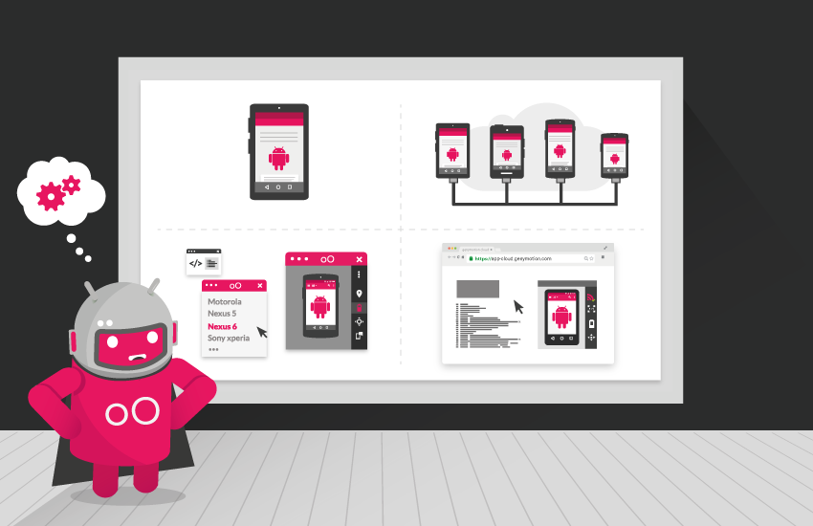
Эмуляторы, устройства, фермы

Slide 51
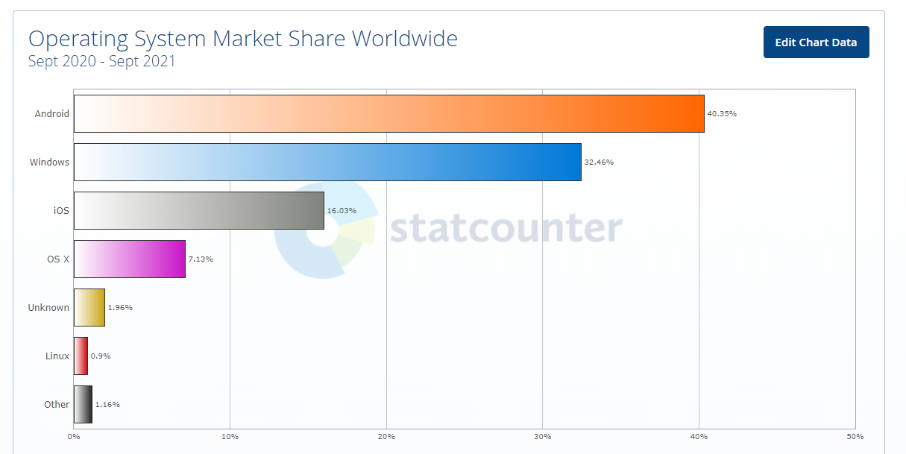
Какая самая популярная операционная система в интернете?
https://gs.statcounter.com/os-market-share#monthly-202009-202109-bar

Slide 52
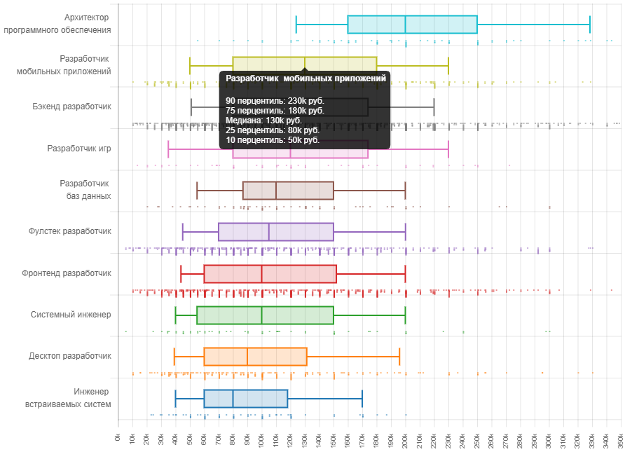
Доход
https://career.habr.com/user_graphs/388

Slide 53
Hello World!
Quick start

Slide 54
Начальные условия
Создайте проект на github.com
(если не добавлен ssh) добавьте ssh к аккаунту
Скачать Android Studio - https://developer.android.com/studio
Установить Android Studio:)
Создайте проект в Android Studio
Создайте эмулятор в Android Studio
Мы готовы к работе:)
Шаблон для проекта, где включены проверки - https://github.com/mailru-android-edu/common

Slide 55
Напоминание оставить отзыв

